Slide 1
EVALUACIÓN DE LA CALIDAD DEL AGUA EN LA PARTE ALTA DE LA QUEBRADA LA PALESTINA COMO FUENTE DE ABASTECIMIENTO DE LA VEREDA GUAYABO NEGRO, CORREGIMIENTO DE SAN MIGUEL MUNICIPIO DE LA VEGA CAUCA
Jhon Eduar Gómez
Fundación Universitaria de Popayán
Facultad de Ciencias Naturales
Programa de Ecología
Popayán-Cauca 2019

Slide 2
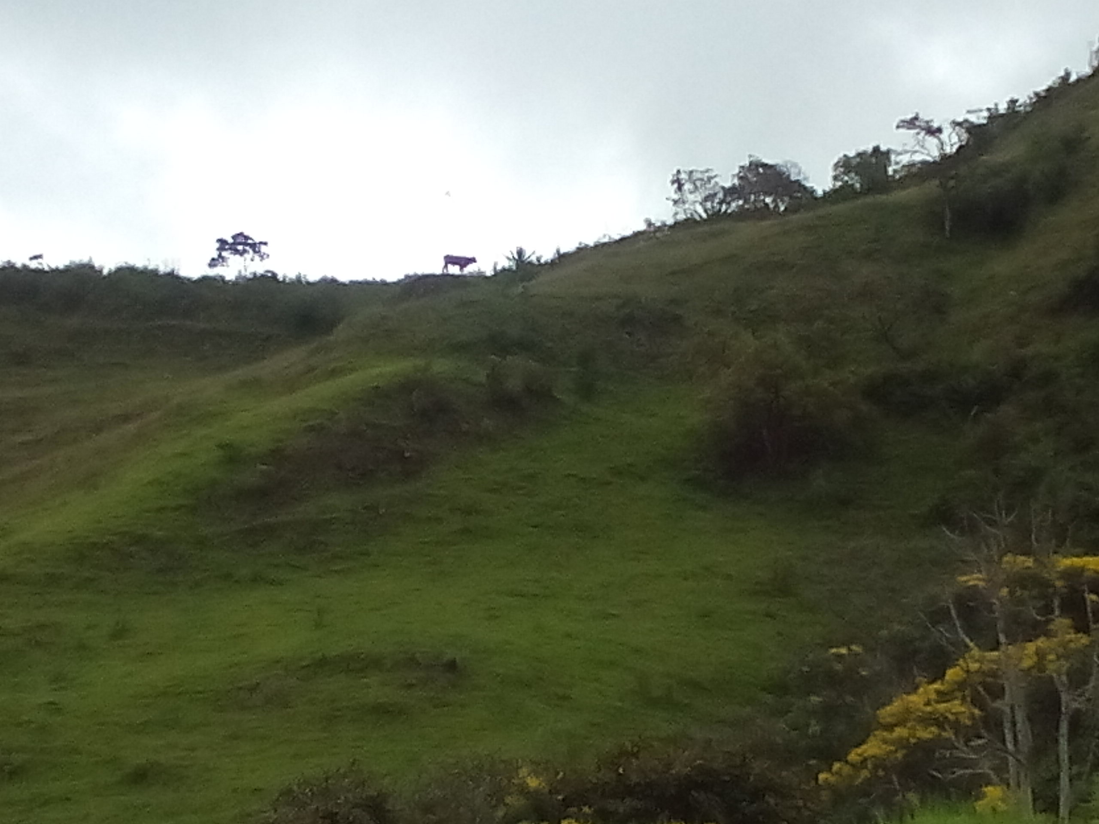
INTRODUCCIÓN
El recurso hídrico constituye la esencia de la vida en el planeta, pues la composición química de todos los organismos está dominada por este compuesto, y al estar presente en gran parte en los seres vivos se convierte en la base para el metabolismo bioquímico (Wetzel, 1981).
El ecosistema acuático está en continua relación con factores bióticos y abióticos, y por tanto posee unas características físicas y químicas fundamentales que permiten el desarrollo y relación con organismos
El caso de la quebrada Palestina tiene que la ganadería y la tala del bosque que la protege, son los principales tensores ambientales que afectan la dinámica de la quebrada.
La quebrada Palestina representa la fuente de abastecimiento para unas 45 personas aproximadamente de la vereda de Guayabo Negro

Slide 3
PREGUNTA DE INVESTIGACIÓN
¿Cuál es la calidad físico-química, microbiológica y biológica de la parte alta de la quebrada Palestina, como fuente de abastecimiento de la vereda Guayabo Negro, corregimiento de San Miguel, municipio de La Vega, Cauca?

Slide 4
OBJETIVOS
3.1 Objetivo general
Evaluación de la calidad del agua para consumo humano de la quebrada Palestina, Vereda de Guayabo Negro, Corregimiento de San Miguel, Municipio de La Vega, Cauca.
3.2 Objetivos específicos
Establecer los valores de los parámetros físico-químicos mediante pruebas colorimétricas y potenciométricas.
Definir el número de coliformes totales y fecales (NMP) de las diferentes estaciones de muestreo.
Categorizar la composición y estructura de macro invertebrados acuáticos mediante la riqueza, abundancia y diversidad.
Evaluar la calidad biológica del agua mediante el índice BMWP/Col y la calidad físico-química mediante la comparación con la Resolución 2115 de 2007 y los índices de contaminación ICO (Ramírez y Viña, 1997).

Slide 5
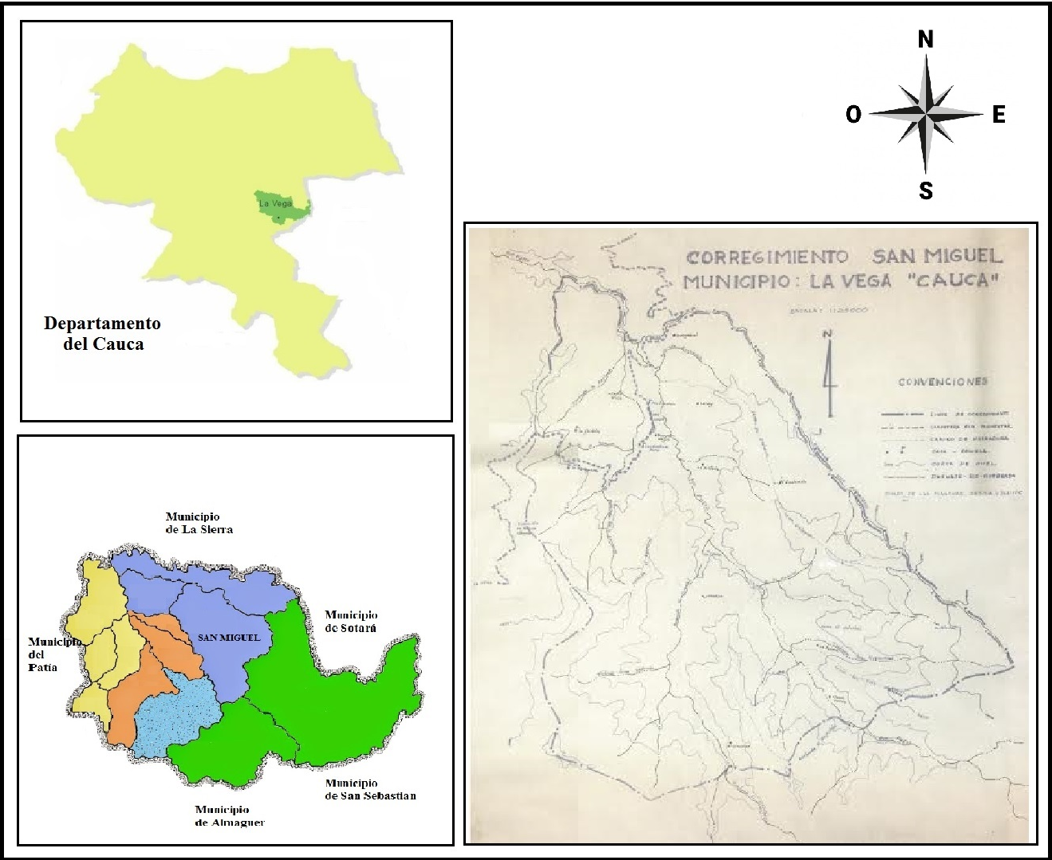
MARCO REFERENCIAL
El corregimiento ubicado al norte del municipio de la vega
Altura de 1580 msnm
Temperatura promedio de 23 ° c.
Extensión total de 6348.67 ha.
17 veredas (Guayabo Negro)
(EOT, 2002).

Slide 6
MARCO LEGAL
Decreto 2811 de 1974: Por el cual se dicta el Código Nacional de Recursos Naturales Renovables y de Protección al Medio Ambiente
Decreto 1575 de 2007 el objeto del presente decreto tiene como fin de monitorear, prevenir y controlar los riesgos para la salud humana causados por su consumo, exceptuando el agua envasada.
Resolución 1096 de 2000: Por la cual se adopta el Reglamento Técnico para el Sector de Agua Potable y Saneamiento Básico – RAS

Slide 7
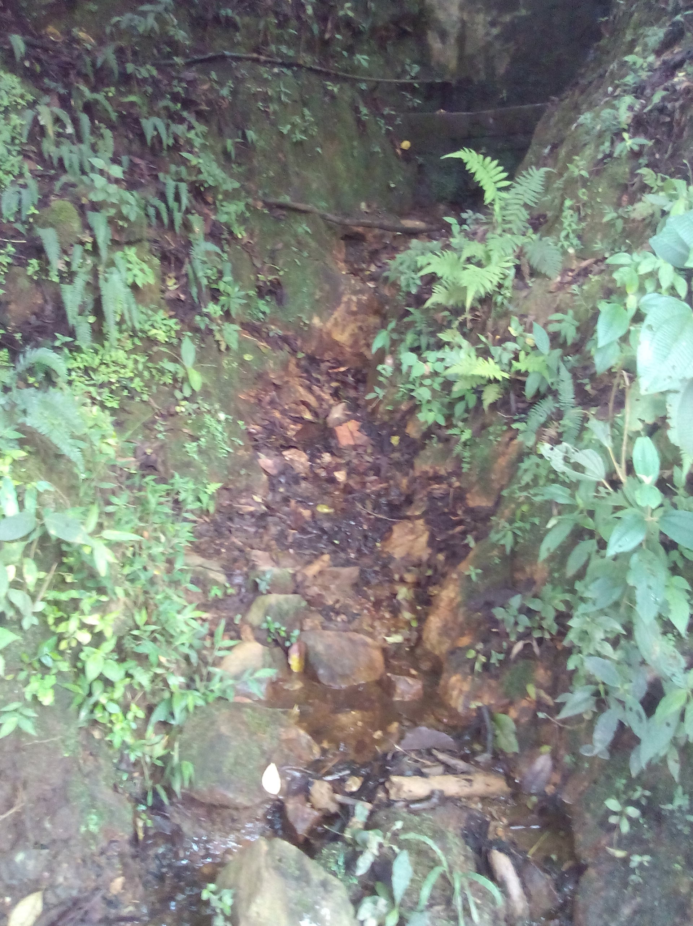
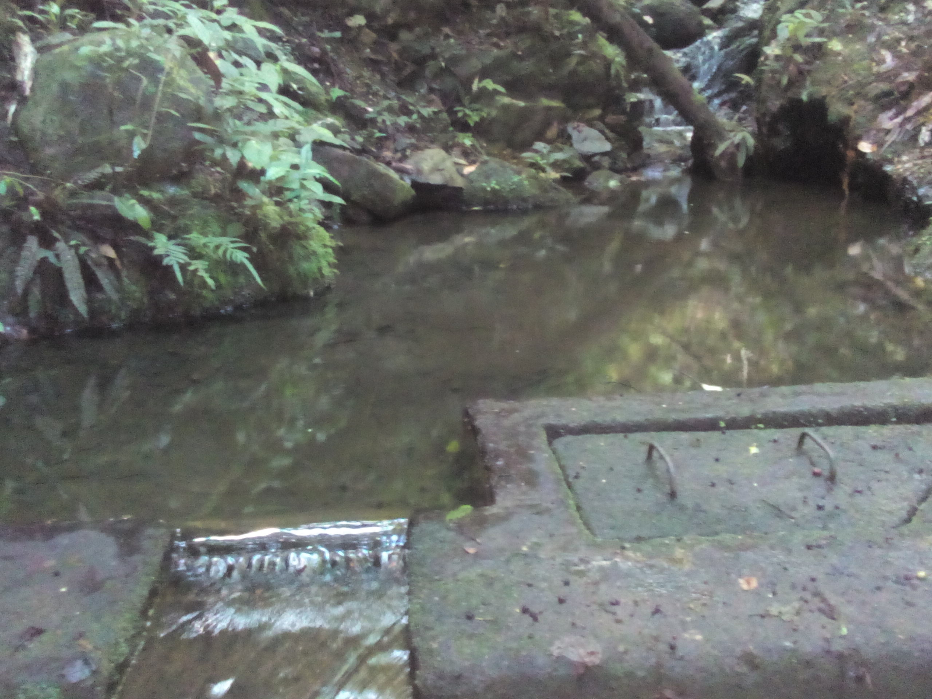
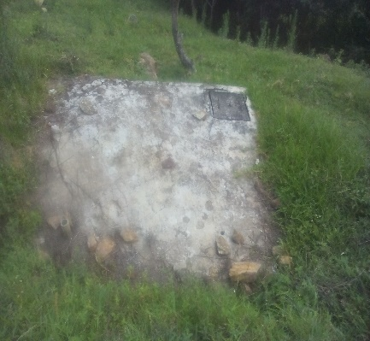
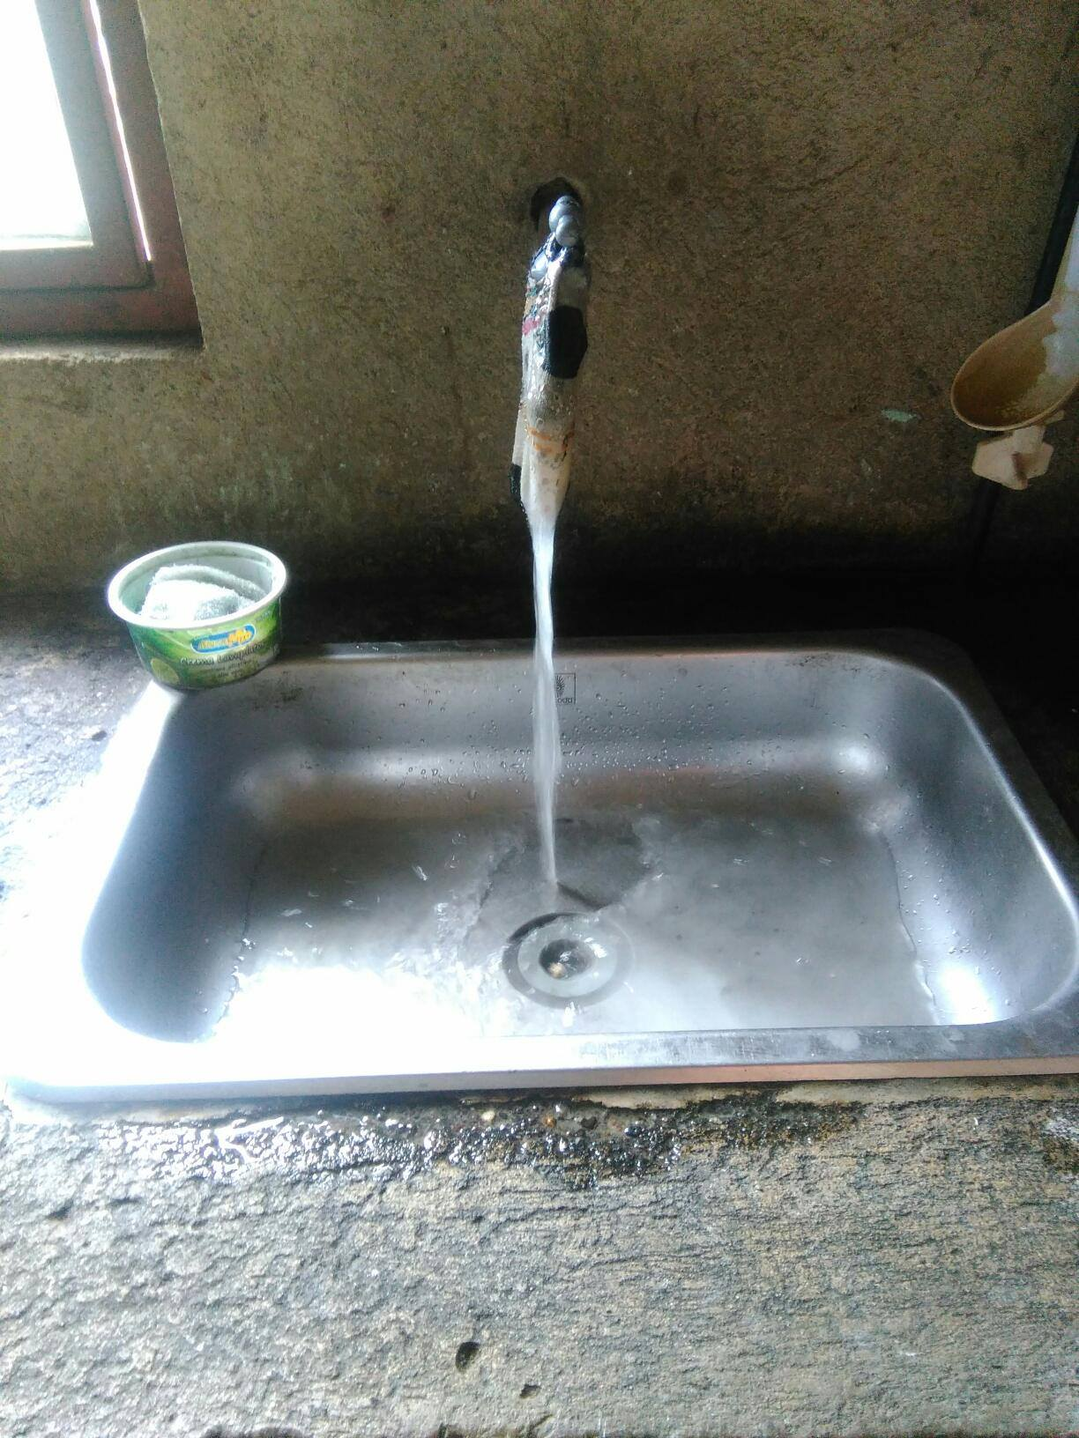
MARCO METODOLOGICO
Reconocimiento previo del área de estudio y selección de las estaciones de muestreo
E1: Parte alta
E2: Bocatoma
E3: Tanque de almacenamiento
E4: Vivienda

Slide 8
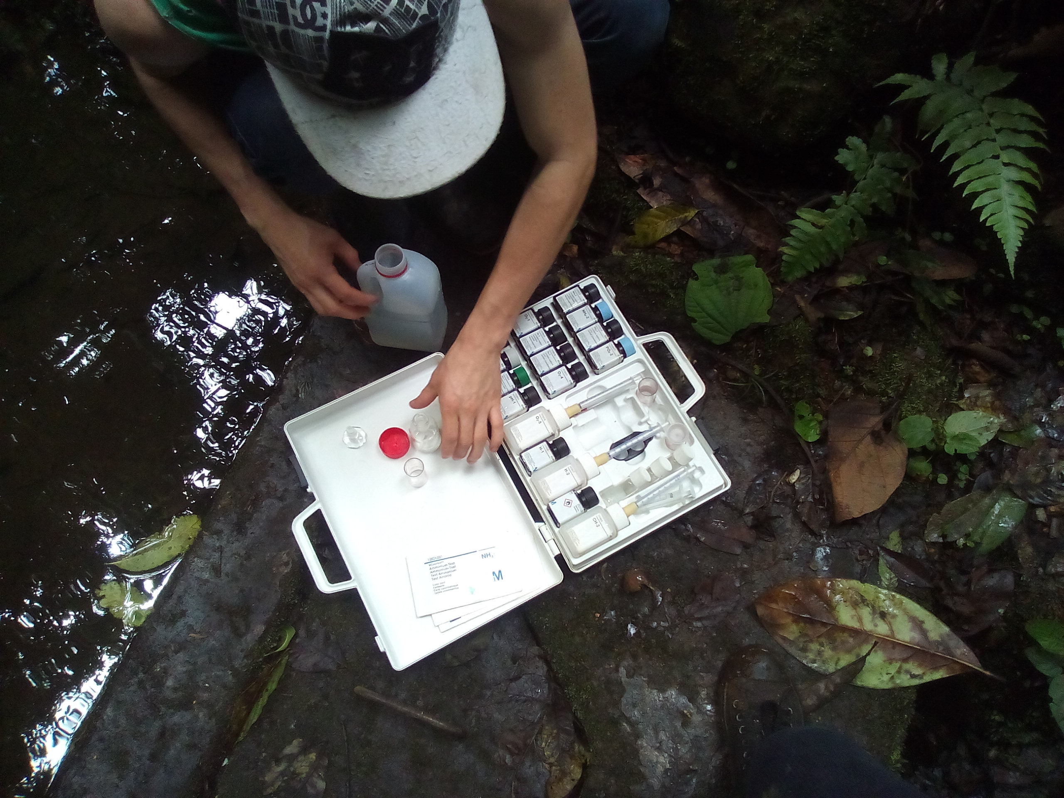
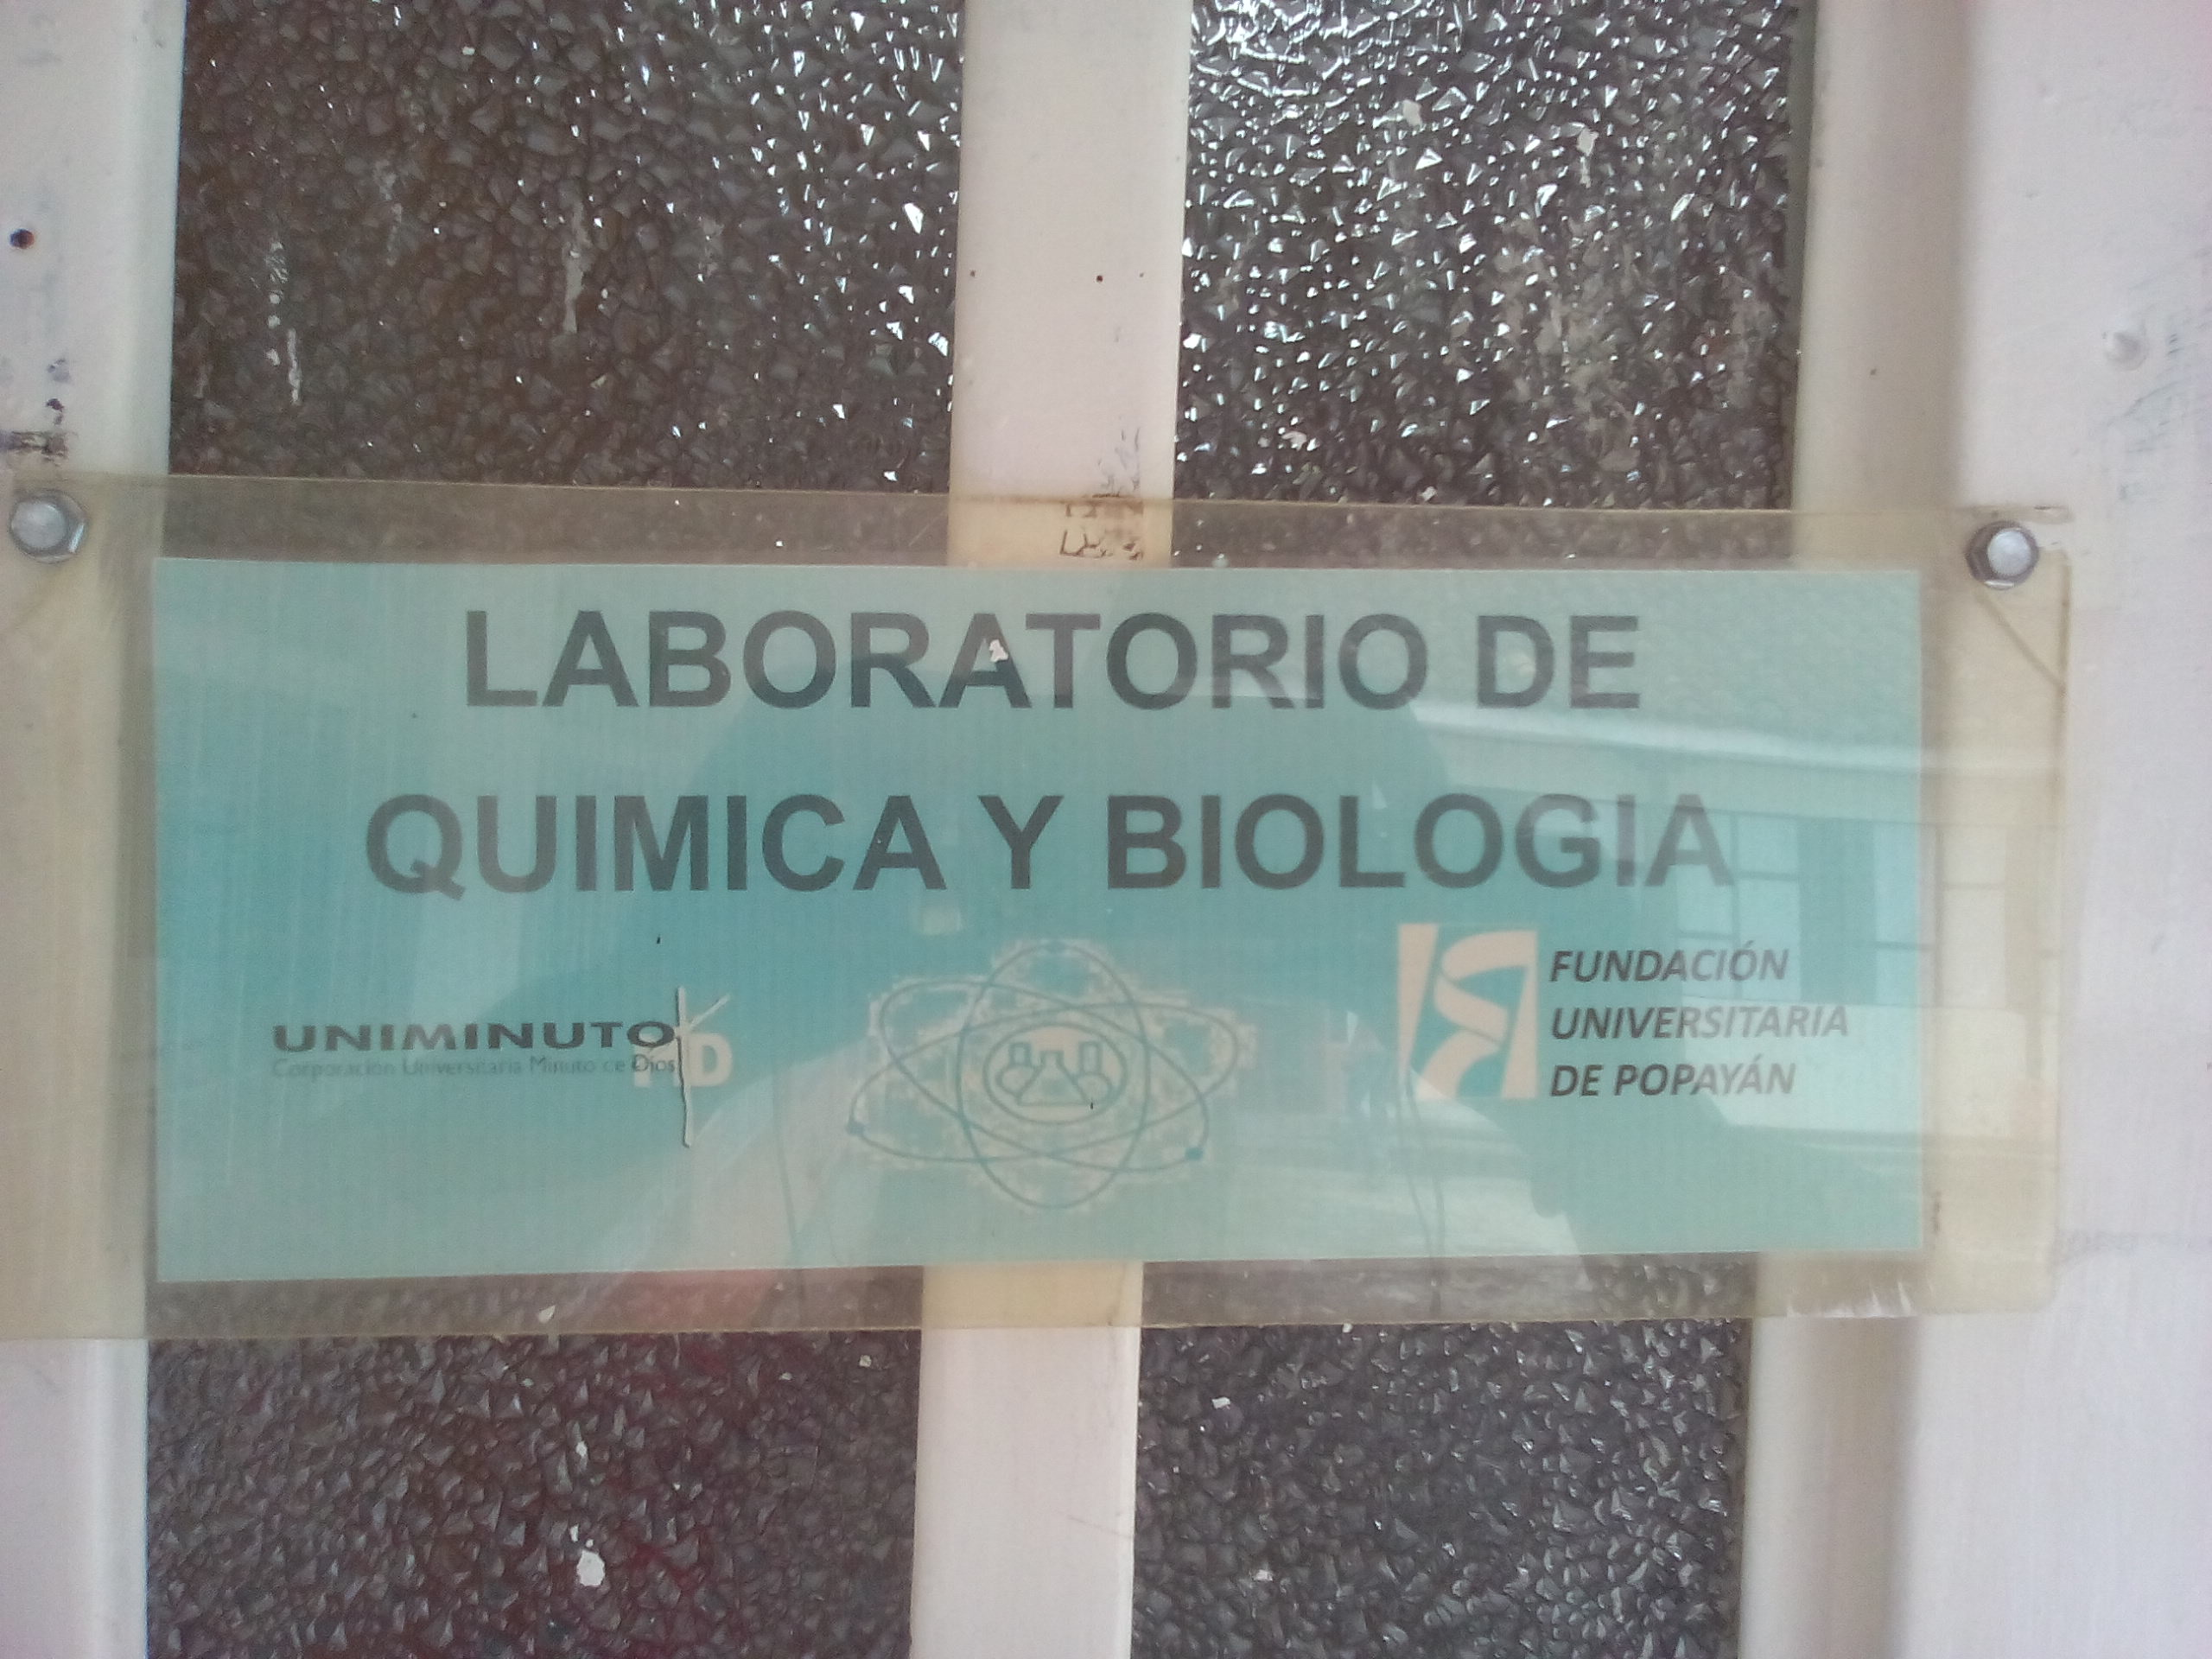
Muestreo físico-químico
Kit aquamerck

Slide 9
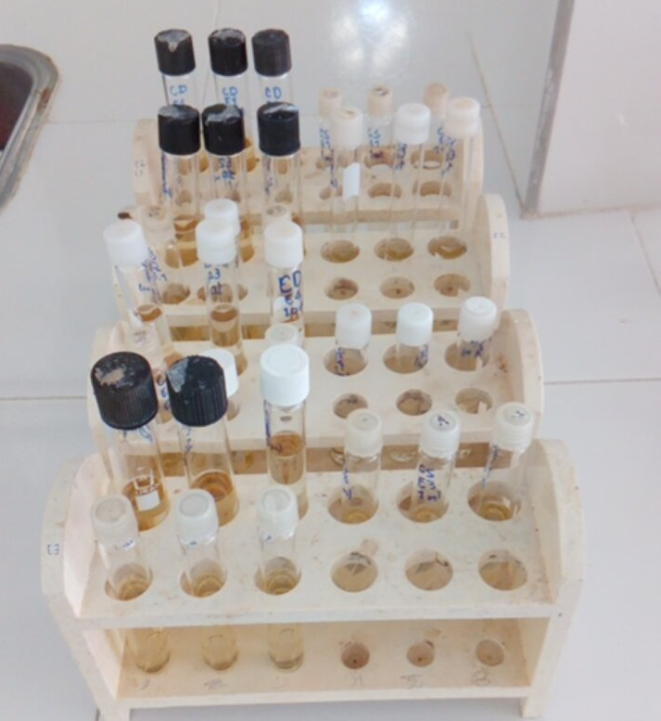
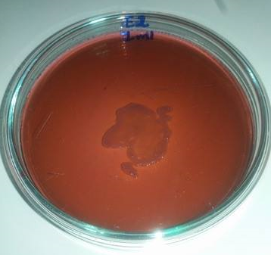
Prueba presuntiva y confirmativa realizado en el laboratorio de la FUP
inoculación de caldo lactosado
traspaso de la muestra en agar EMB

Slide 10
Resultados FISICOQUIMICOS
Parámetro | MES 1 |  |  |  | MES2 |  |  |  | MES 3
 | E1 | E2 | E3 | E4 | E1 | E2 | E3 | E4 | E1 | E2 | E3 | E4
T° Ambiental | 18.5 | 25 | 22.5 | 30.4 | 18.1 | 23.5 | 25.4 | 24.8 | 24.9 | 24.2 | 23.5 | 26.8
T Hídrica | 16.7 | 16.6 | 16.8 | 19.9 | 16 | 16.6 | 17.6 | 21.7 | 17.4 | 18.6 | 20.8 | 18.2
Turbidez | 2.17 | 2.97 | 1.16 | 1.25 | 1.51 | 1.48 | 2.54 | 1.30 | 1.24 | 1.08 | 1.08 | 1.78
Conductividad µsms/cm2 | 95.2 | 97.6 | 98.5 | 97.4 | 85.1 | 77.3 | 75.6 | 76.8 | 68.6 | 63.3 | 63.1 | 62.7
Alcalinidad | 60.04 | 64.84 | 48.63 | 48.63 | 60.04 | 64.84 | 48.63 | 37.82 | 32.42 | 48.63 | 37.82 | 21.61
pH | 7.0 | 7.0 | 7.0 | 7.0 | 7.0 | 6.5 | 7.0 | 7.0 | 7.0 | 7.0 | 7.0 | 7.0
Dureza Total mgLCaCO3 | 39.16 | 35.6 | 49.84 | 32.04 | 42.72 | 35.6 | 53.4 | 46.28 | 32.04 | 24.92 | 17.80 | 32.04
Nitritos mg/L | 0 | 0 | 0 | 0 | 0 | 0 | 0 | 0 | 0 | 0 | 0 | 0
Nitratos | 0 | 10 | 0 | 0 | 0 | 0 | 0 | 0 | 0 | 0 | 0 | 0
Amonio | 0 | 0 | 0 | 0 | 0 | 0 | 0 | 0 | 0 | 0 | 0 | 0
Fosfatos | 0 | 0 | 0 | 0 | 0 | 0 | 0 | 0 | 0 | 0 | 0 | 0
Oxígeno Disuelto | 12.7 | 15.2 | 13.6 | 12.7 | 11.6 | 12.3 | 10.8 | 9.5 | 10.4 | 14.6 | 9.36 | 11.3
Oxígeno Saturado % | 132 | 162 | 143 | 146 | 118 | 136 | 104 | 96 | 106 | 142 | 95 | 103
DBO | 0 | 0.88 | 0.57 | 0 | 0 | 0 | 0 | 0 | 0 | 0 | 0 | 0
Solidos Disueltos Totales | 88.4 | 91.65 | 91.7 | 91.5 | 87.45 | 78.0 | 79.95 | 81.9 | 80.4 | 90.5 | 89.7 | 90.5
Solidos Suspendidos | 32.55 | 20.7 | 18.05 | 8.1 | 20.55 | 36 | 16.05 | 10.1 | 7.2 | 12.3 | 3.5 | 1.6
Sólidos Sedimentables | 1.6 | 2.0 | 0.9 | 0.5 | 1.3 | 1.7 | 1.0 | 0.8 | 1.3 | 1.6 | 0.9 | 0.6
Resultados físico – químicos obtenidos en cada estación durante los tres meses muestreados. Fuente: elaboración propia

Slide 11
Resultados bacteriológicos
ESTACIÓN | MES 1 |  |  | MES 2
 | Coliformes Totales | Escherichia Coli | NMP | Coliformes Totales | Escherichia Coli | NMP
Parte alta Bocatoma Tanque de almacenamiento Vivienda | + + + + | + + - - | 4 11 21 21 | + + + + | - - - - | 9 43 43 43
Tabla 8. Resultados bacteriológicos obtenidos en el Laboratorio de la Fundación Universitaria de Popayán.
ESTACIÓN | Coliformes Totales en 100 ml | Escherichia Coli en 100 ml | NMP
Parte alta Bocatoma Tanque de almacenamiento Vivienda | >2419,6 >2419.6 1986,3 686,7 | 36,9 93.3 45,7 13,5 | <1 <1 <1 <1
Tabla 9. Resultados bacteriológicos obtenidos en el Laboratorio del Acueducto de Popayán.

Slide 12
Resultados Biológicos
PHYLUM | CLASE | ORDEN | FAMILIA | GENERO | ESTACIONES |  | N | %N
 |  |  |  |  | E1 | E2
Arthropoda | Insecta | Trichoptera | Leptoceridae | Triplectides | 3 | 1 | 4 | 1.45 %
 |  |  | Hydropsychidae | Smicridea | 6 | 4 | 10 | 3.64 %
 |  |  | Odontoceridae | Marilia | 0 | 1 | 1 | 0.36 %
 |  |  | Calamoceratidae | Phylloicus | 0 | 2 | 2 | 0.72 %
 |  | Coleoptera | Elmidae | Macrelmis | 3 | 6 | 9 | 3.28 %
 |  |  |  | Disersus | 1 | 0 | 1 | 0.36 %
 |  |  | Ptilodactylidae | Anchytarcus | 3 | 8 | 11 | 4.01 %
 |  | Odonata | Libellulidae | Flavescens | 0 | 1 | 1 | 0.36 %
 |  |  | Gomphidae | Phyllogomphoides | 3 | 1 | 4 | 1.45 %
 |  |  | Polythoridae | NN | 0 | 1 | 1 | 0.36 %
 |  | Ephemeroptera | Tricorythidae | Leptohyphes | 3 | 4 | 7 | 2.55 %
 |  |  | Leptophlebiidae | Thraulodes | 5 | 7 | 12 | 4.37 %
 |  | Megalopera | Corydalidae | Corydalus | 0 | 4 | 4 | 1.45 %
 |  | Hemiptera | Velidae | Rhagovelia | 0 | 31 | 31 | 11.31 %
 |  |  | Guerridae | Eurygerris | 0 | 18 | 18 | 6.56 %
 |  | Diptera | Tipulidae | Hexatoma | 1 | 3 | 4 | 1.45 %
 |  |  |  | Típula | 0 | 1 | 1 | 0.36 %
 |  |  | Chironomidae | Ortocladinae | 5 | 2 | 7 | 2.55 %
 |  |  |  | Tanypodinae | 12 | 29 | 41 | 14.96 %
 |  |  |  | Chironominae | 18 | 16 | 34 | 12.40
 | Malacostraca | Isópoda | Porcellionidae | Porcelio | 6 | 3 | 9 | 3.28 %
Mollusca | Bivalvia | Veneroida | Sphaeriidae | NN | 23 | 39 | 62 | 22.62 %
TOTAL 2 | 3 | 9 | 18 | 22 | 92 | 182 | 274 | 100 %
Resultados de macroinvertebrados presentes en las dos estaciones muestreadas. Fuente: elaboración propia.

Slide 13
Índice de Riesgo de la Calidad del Agua
IRCA por muestra
15+25 40
IRCA (%) = _______________________ x 100 = ___________ = 62.9
15+1.5+1+1+1+1+3+15+25 63.5
IRCA Mensual
62.9+62.9+62.9+62.9
IRCA (%) = _______________________ = 62.9
4

Slide 14
Índices de Contaminación ICO´s
 | MES 1 | MES 2 | MES3
ICOMI | 0.095 | 0.071 | 0.046
ICOMO | 0 | 0 | 0
ICOSUS | 0.03 | 0.04 | 0
ICOTRO | 0 | 0 | 0
Prom ICOs | 0.031 | 0.027 | 0 .0115
Índices de contaminación ICO para los tres meses de muestreo. Fuente: elaboración propia.
 | ESTACIÓN 1 | ESTACIÓN 2 | ESTACION 3 | ESTACION 4
ICOMI | 0.067 | 0.08 | 0.066 | 0.065
ICOMO | 0.15 | 0.15 | 0.13 | 0.063
ICOSUS | 0.080 | 0.089 | 0.017 | 0
ICOTRO | 0 | 0 | 0 | 0
Prom ICOs | 0.074 | 0.079 | 0.053 | 0.032
Índices de contaminación ICO para las estaciones muestreadas. Fuente: elaboración propia

Slide 15
NMP Coliformes totales y e. coli

Slide 16
Índice BMWP
FAMILIA | INDICE BMWP
 | E1 (Parte alta) | E2 (Bocatoma)
Leptoceridae | 8 | 8
Hydropsychidae | 8 | 8
Odontoceridae | - | 10
Calamoceratidae |  | 10
Elmidae | 7 | 7
Ptilodactylidae | 10 | 10
Libellulidae | - | 6
Gomphidae | 9 | 9
Polythoridae | - | 10
Tricorythidae | 7 | 7
Leptophlebiidae | 9 | 9
Corydalidae | 6 | 6
Guerridae | - | 8
Velidae | - | 8
Tipulidae | 4 | 4
Chironomidae | 2 | 2
Sphaeridae | 4 | 4
ƩBMWP | 74 | 126
Rango BMWP/Col | 61-100 | <121
Clase | III | I
Calidad | Aceptable | Muy Buena
Significado | Aguas ligeramente contaminadas | Aguas muy limpias a limpias
Color | __________ | __________
Puntajes BMWP/Col para las familias encontradas en las estaciones: Parte alta y Bocatoma. Fuente: elaboración propia.

Slide 17
Índices de diversidad
INDICE DE DIVERSIDAD | E1 Parte alta | E2 Bocatoma
Riqueza de géneros | 14 | 21
Abundancia | 92 | 182
Índice de Shannon - Wiener (H’) | 2.26 | 2.4
Índice de Simpson (λ) | 0.86 | 0.87
Índice de Margalef | 2.87 | 3.84
Índices de diversidad, para las estaciones: Parte alta y Bocatoma

Slide 18
CONCLUSIONES
En su totalidad los parámetros físico-químicos evaluados se encuentran dentro de los rangos permitidos por la Resolución 2115 de 2007
Sin embargo los resultados microbiológicos sobrepasan los valores deseados para su aprovechamiento, haciendo que el recurso no sea ideal para su aprovechamiento
El índice de Riesgo de la Calidad del Agua para Consumo Humano (IRCA) arrojó un nivel de riesgo ALTO en cada una de las estaciones
Los índices de contaminación (ICOs) arrojaron valores bajos o cercanos a cero, debido a los resultados obtenidos de algunos parámetros los cuales no tuvieron valores considerables
Los valores obtenidos para el BMWP/Col, como indicadores biológicos (MAE), para las dos estaciones muestreadas refleja un ecosistema con características de aguas ligeramente contaminadas a aguas muy limpias a limpias, considerando que biológicamente son aguas muy buenas.
Los tensores ambientales que intervienen en el área de estudio tales como la ganadería y la tala de árboles, son los factores o actividades antrópicas que afectan la dinámica del ecosistema

Slide 19
RECOMENDACIONES
Se recomienda implementar de manera inmediata un sistema de tratamiento del agua, mediante procesos de desinfección y cloración
Es importante que la vereda de Guayabo Negro y zonas rurales en general tengan una organización comunitaria
Se recomienda realizar más estudios de este tipo en el Municipio y en su jurisdicción, con el fin conocer la calidad y viabilidad del agua para el consumo
Es de vital importancia proteger las áreas de bosque que rodean la quebrada, pues bien el decreto 1449 de 1977
Se recomienda realizar labores de limpieza y desinfección de la red de distribución (Bocatoma, tanque desarenador, tanque de almacenamiento)
Es importante que mediante la organización comunitaria se promuevan acciones en las que participe la población por medio de talleres y charlas
Es importante que mediante la participación de la comunidad se presente una iniciativa de propuesta previa al plan de desarrollo del municipio, con el fin de que se le preste un mayor interés y pueda darse una inversión en mejoramientos de control y prestaciones de un buen servicio para la población.

Slide 20
Bibliografia
Atlas, R. M y Bartha, R. (2002). Ecología microbiana y microbiología ambiental. Madrid, España. Pearson, 4ª edición
Forero, A., Reinoso G. y Gutiérrez C. (2009). Evaluación de la Calidad del Agua del Río Opia (Tolima-Colombia) Mediante Macroinvertebrados Acuáticos y Parámetros Físico-Químicos. Caldasia, 35(2), 371-387.
Gómez, A., Naranjo, D., Martínez, A. y Gallego D. (2004). Calidad del Agua en la parte alta de las cuencas Juan Cojo y El Salado (Girardota – Antioquía, Colombia). Revista Facultad Nacional de agronomía Medellín, 60 (1) 3735-3749.
Kemmer, F., Callion, J. y Nalco Chemical (1979). Manual del Agua. Su Naturaleza, Tratamiento y Aplicaciones. México: Ed. Mc Graw Hill Latinoamericana.a
Pérez, R. y Roldan, G. (1978). Niveles de contaminación por detergentes y su influencia en las comunidades bénticas del río Rionegro. Actualidades Biológicas 7(24), 27-36.
Ramírez, A. y Viña, G. (1998). Limnología Colombiana: aportes a su conocimiento y estadísticas de análisis. Bogotá, Colombia. BP Exploratión Company (Colombia) Ltd.
Ramírez, A., Restrepo, R. y Viña, G. (1997). Cuatro Índices de Contaminación para Caracterización de Aguas Continentales. Formulaciones y aplicación. Ciencia, Tecnología y Futuro, 1 (3), 135-153.
Roldan, G. (1996). Guía para el estudio de los macroinvertebrados acuáticos del Departamento de Antioquia. Medellín, Colombia: Pama Editores Ltda.
Roldan, G. (1992). Fundamentos de Limnología Neotropical. Medellín, Colombia. Ed Universidad de Antioquia.

